Slide 1
LEACH protocol based on Clustering and Multi-leader Selecting in Wireless Sensor Network
Chen Ping
Zhejiang Gongshang Univ.
Notes:
大家下午好，很荣幸来到CCC会议的舞台，我是xx，来自浙江工商大学，我讲解的题目是xxx
Good afternoon everyone, I am very honored to be on the stage of the CCC meeting. I am xx, from Zhejiang gongshang University. The topic I am explaining is xxx

Slide 2
Outline
Wireless Sensor Network
Introduction
Simulation
Conclusions
Future Works
Notes:
我的讲解分为5个部分，
各位好，下面由我为大家带来本文的讲解。我的内容分为5个部分
第一部分主要是对无线传感器网络进行一个简单的介绍
第二部分是对本文研究的问题进行说明以及研究的对象leach协议的说明
第三部分是本文的仿真结果及说明
第四部分是本文最终得出的一些主要结论
第五部分是本文未来继续研究的方向，以及在实验中越到的一些问题的探讨
2003年美国《技术评论》杂志论述未来新兴十大技术时，无线传感器网络被列为第一项未来新兴技术。同年，美国《商业周刊》未来技术专版，论述四大新技术时，无线传感器网络也列人其中。

Slide 3
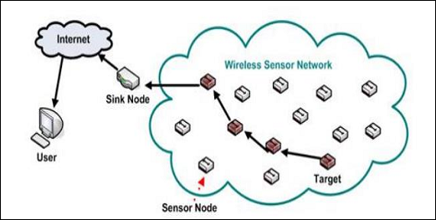
1.Wireless Sensor Network
Characteristic
  Resource Constraints
  Multi-Hoping
  Dynamic topology
Research
  Energe Conservation
  Communication Quality
  Data Processing
  Scalability
Notes:
自从上世纪70年代提出无线传感器网络以来，随着网络技术、微电子技术和传感器技术的发展，无线传感器网络从最初的军事领域的应用逐步扩展至其他行业，如智能家居、环境监测、精细化农业等，并且作为IOT的一个重要分支，针对无线传感器网络的研究也越来越多。
这里的图是一个典型的无线传感器网络的的拓扑图，无线传感器网络是由传感器节点、汇聚节点以及远程用户组成，通过多跳技术，将各节点收集到的信息沿着各个节点传至远程用户。
一般而言，传感器节点由传感器，嵌入式处理器，小型存储器单元和无线收发器等要素组成，所有这些装置都使用附带的电池来进行供电。
由于电池限制了电池的使用寿命传感器节点也限制了传感器网络的寿命，因此资源有限是无线传感器网络的首要特点，其次它还具有多跳、动态拓扑等特性。
针对以上特点，能耗问题成为无线传感器网络中研究的最为重要的一个问题，另外研究者还对通信质量、数据处理以及可扩展性上进行了相关研究。

Slide 4
2.Introduction
Prolong network lifetime in large scale network
  energy cost
  energy availability
The fundamental energy consumption
  Routing setup
  Data transmission
Notes:
既然最为重要的因素是能耗问题，因此如何设计保证能量的高效性就成为了WSN中研究的重点。
在wsn中，最基本的能耗点在于两个方面，一个是用来建立传输路径时所消耗的能量，另外一个是数据传输时的能量消耗。

Slide 5
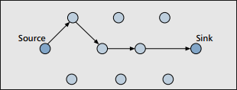
2.Introduction
How to establish a forwarding path efficiently?
  Flat routing procotols
  Hierarchical routing protocols
Notes:
针对第一个问题，那么如何建立一条或多条高效的转发路径就成为一个关键点。
无线传感器网络和传统网络一样，路由的建立是由网络层来处理的。
目前，已有多种路由协议应用在无线传感器网络中，并且根据不同的标准，可以分为不同的种类。
我们这里根据网络是否有分层结构，或者节点充当的角色是否不同，分成扁平路由协议和分层路由协议。
扁平路由协议如图所示，所有的节点都一样，都具有数据采集和数据转发的功能。
（1）能量高效。传感器网络路由协议不仅要选择能量消耗小的信息传输路径，而且要从整个网络角度考虑，选择使整个网络能量均衡消耗的路由。传感器节点的资源有限，传感器网络的路由机制要能够简单而且高效的实现信息传输
（2）可扩展性。在无线传感网中，检测区域范围或节点密度不同，造成网络规模大小不同；节点失败、新节点加入以及节点移动等，都会使得网络拓扑结构动态发生变化，这就要求可扩展
（3）鲁棒性。能量用尽或环境因素造成传感器节点的失败，周围环境影响无线链路的通信质量以及无线链路本身的缺点，这些无线传感器的不可靠性要求路由机制具有一定的容错能力
（4）快速收敛性。传感器网络的拓扑结构动态变化，节点能量和通信宽带等资源有限，因此要求路由机制能够快速收敛，以适应网络拓扑结构的动态变化，减少通信协议开销，提高信息传输的效率

Slide 6
2.Introduction
LEACH[5]
  randomized, adaptive, self-configuring cluster formation;
  localized control for data transfers;
  application-specific data processing, such as data aggregation or compression.
Notes:
分层路由协议中，最早产生的协议是LEACH协议
这个协议的主要思想是：以循环的方式随机选择簇头节点，将整个网络的能量负载平均分配到每个传感器节点中，从而达到降低网络能源消耗、提高网络整体生存时间的目的。
它具有以下的特点：簇首节点选择的随机性、自适应性、簇形成的自配置
簇内数据传输
以应用为中心的数据处理，如数据聚合、压缩等处理

Slide 7
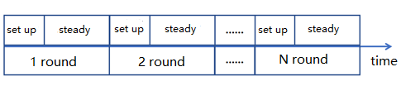
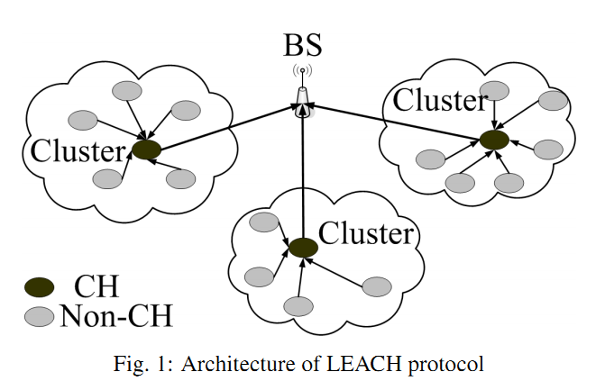
2.Introduction
Rounds
  set-up phase
  steady-state phase
Notes:
下面我们简单介绍以下LEACH的工作过程：
LEACH在运行过程中不断的循环执行簇的重构过程，每个簇重构过程可以用round的概念来描述。每个round可以分成两个阶段：簇的建立阶段和传输数据的稳定阶段。为了节省资源开销，稳定阶段的持续时间要大于建立阶段的持续时间。簇的建立过程可分成4个阶段：簇头节点的选择、簇头节点的广播、簇头节点的建立和调度机制的生成。

Slide 8
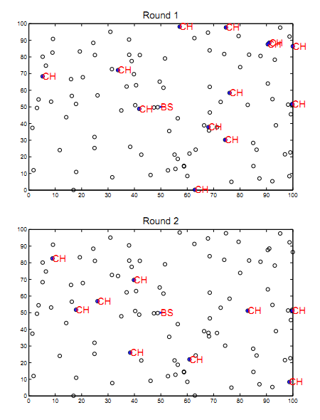
2.Introduction
Shortcoming
  the placement of cluster head nodes
  the number of cluster head nodes
Notes:
虽然leach协议有诸多的优势，并且与一般的扁平路由协议相比，性能上有较大的提升，但是还是存在不少问题
右图是执行两轮leach协议的CH节点的分布情况，从图上看：
一个是CH的位置存在问题，因为CH的选择没有任何保证，因此有可能位于网络的边缘或者距离BS的位置较远，这些都会对能耗产生极大的影响
另外，CH的在局部范围内的数量问题，我们看到，在某些局部范围存在CH数过多的问题，这样形成的簇不均匀，使得各簇内的能量消耗不一致，会造成大量的节点过早的消耗完能量。

Slide 9
2.Introduction
Cluster Formation
  equal size cluster
  unequal size cluster
Cluster Header Selection
  fixed parameters
  resource adaptive
Data Transmission
  single hop
  multi hop
  multi path
LEACH-C
  A central control algorithm to form the clusters
  The distance problem
  Problem of the nodes distribution
SEP
  Heterogeneous-aware in the initial amount of energy
  Selects cluster head according to the remaining energy
  Problem of the nodes distribution
Notes:
针对leach协议的若干问题，不少研究者对其进行了相关的研究，目前针对leach的研究主要是有以下几个方面：
簇的形成问题、簇首选择问题、数据传输问题
我们这里只考虑了leach-c和sep协议
LEACH-C采用集中式的簇首产生协议。当每轮开始时，每个节点向基站报告自己的剩余能量和位置，基站计算所有节点的平均能量，剩余能量高于平均能量的节点作为候选节点并从中最优的作为簇首。LEACH-C的不足是每一轮结束后所有网络节点都要给基站发送自己的状态消息，而且簇首节点也是以单跳的形式直接和基站通信。
SEP协议是一种二重异构网络分簇路由协议，它是在LEACH协议的基础上提出的适应异构网络的协议。异构网络中节点有两种，一种是普通节点，另一种是高能量节点。
SEP协议在每轮成簇过程中，选择能量高的节点作为簇首。簇首选择好后，SEP协议建立了簇首与汇聚节点间的直接通信链路。

Slide 10
2.Introduction
Problem
  Network structure
  Node importance
ASSUMPTIONS
  BS is ﬁxed with unlimited energy, its position can be broadcast to the whole network.
  Each node has a unique ID number, the limited energy and ﬁxed position.
  Every node can perceive its own position and other node’s position.
Notes:
虽然以上协议对leach都有改进，但是还是存在一些问题，首先这些协议都没有考虑到网络结构，即没有考虑到各个节点的分布情况，因此即使分了簇还是避免不了节点均衡的问题，另外在选择簇首节点时并未考虑到节点的位置在所处簇中的地位，一旦选择的簇首节点位于边缘或者距离较远的话，会导致能量的快速消耗。
针对这种情况，我们提出了一种新的解决方案。
在新的方案中，为了方便对比，我们有以下的假设：

Slide 11
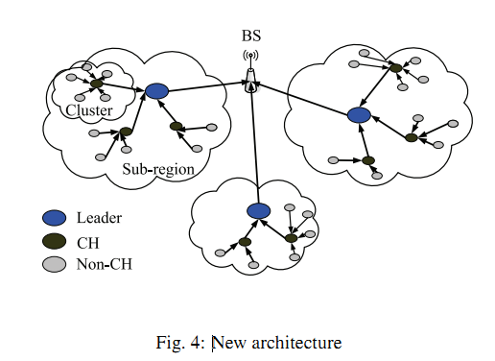
2.Introduction
New Plan
  Network Clustering
  Leader node selection
  Implement LEACH
Notes:
新方案将leach协议中的两层结构扩充为三层结构，因而节点可以分为三种不同的类别，分别是leader节点、簇首节点、以及普通节点。所承担的任务也不同。
普通节点负责数据的采集，并将采集到的数据发送至簇首节点；
簇首节点汇总普通节点的数据，并进行融合、压缩处理，完成之后将数据传输至leader节点；
最后leader节点将整个区域内的数据进行处理，并将处理之后的数据发送至基站。
我们通过网络聚类的方法将大规模的无线传感器网络划分为若干各size相当的子区域
然后在每个子区域内利用节点排序算法，选择最为重要的那个节点，即leader节点
然后再在每个子区域内执行leach协议，直到所有节点的能量消耗完毕

Slide 12
3.Simulation
Parameters:
  MATLAB Simulator
  500-nodes random network in the region of 100m * 100m
  Initial energy is 0.5 J
  Monte Carlo experiments

Slide 13
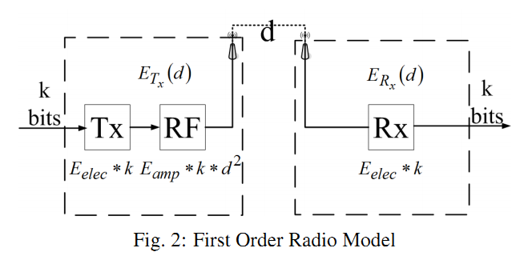

3.Simulation
Radio energy dissipation model
E_{elec} is the energy dissipated per bit to run the transmitter or the receiver circuit,
E_{amp} represents the energy consumed of the RF ampliﬁer by sending 1 bit data,
d is the distance between the sender and the receiver.
To receive an k−bits message the radio expends E_{R} = k · E_{elec}.
Notes:
无线电模型

Slide 14
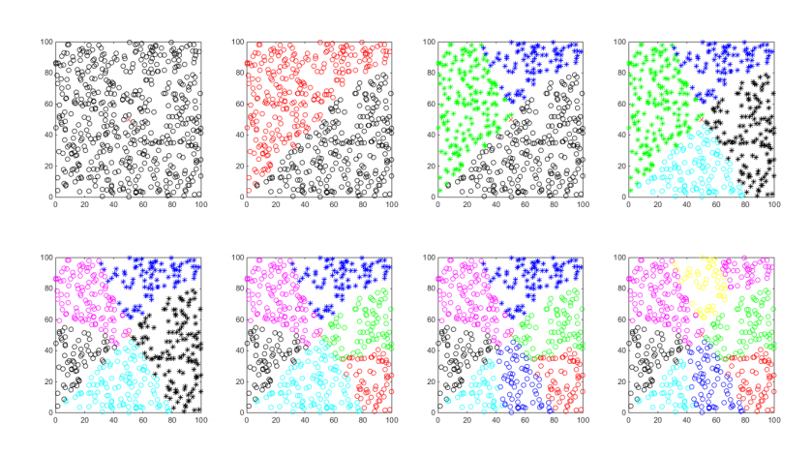
3.Simulation
Spectral Graph Theory[10]
  Adjacency matrix, A = [a_{ij}]
  Laplace matrix
  Fiedler eigenvalue
  Iteration computation
Notes:
在网络聚类中，我们采用了两种不同的聚类算法，分别是谱聚类和密度聚类。
谱聚类是从图论中演化出来的算法，后来在聚类中得到了广泛的应用。它的主要思想是把所有的数据看做空间中的点，这些点之间可以用边连接起来。距离较远的两个点之间的边权重值较低，而距离较近的两个点之间的边权重值较高，通过对所有数据点组成的图进行切图，让切图后不同的子图间边权重和尽可能的低，而子图内的边权重和尽可能的高，从而达到聚类的目的。
在这里我们利用菲尔德矢量来进行聚类。

Slide 15
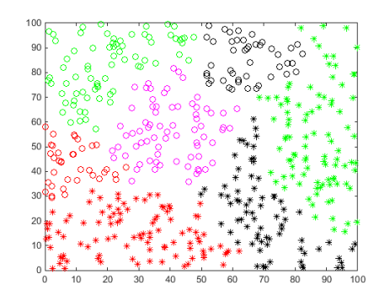
3.Simulation
Density and Distance[11]
  local density ρ
  distance δ
Notes:
密度聚类的核心思想就是先发现密度较高的点，然后把相近的高密度点逐步都连成一片，进而生成各种簇。
DD的核心思想为每个簇都有个最大密度点为簇中心，每个簇中心都吸引并连接其周围密度较低的点，且不同的簇中心点都相对较远。
为实现这个思想，它首先计算每个点的密度大小（也是数多少点在邻域内），然后再计算每个点到其最近的且比它密度高的点的距离。这样对每个点我们都有两个属性值，一个是其本身密度值，一个是其到比它密度高的最近点的距离值。
由于这个方法是基于相对距离和相对密度来连接点的，所以其可以发现不同密度的簇。
其缺陷就在于每个簇必须有个最大密度点作为簇中心点，如果一个簇的密度分布均与或者一个簇有多个密度高的点，其就会把某些簇分开成几个子簇。

Slide 16
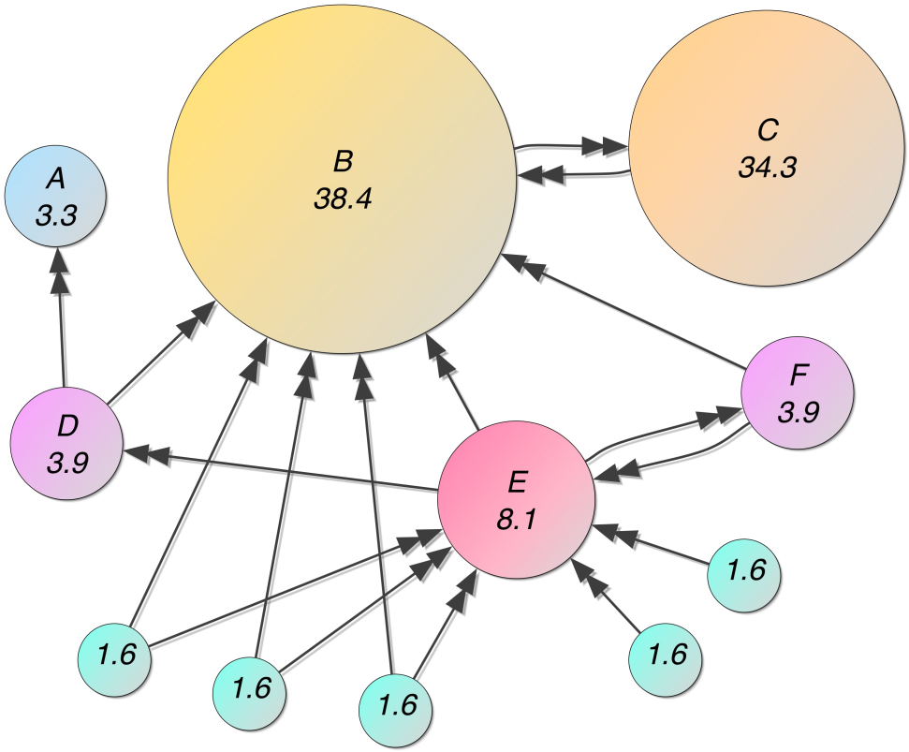
3.Simulation
  PageRank algorithm[13]
    Two basic premises
    PageRank value
Notes:
PageRank是Sergey Brin与Larry Page于1998年在WWW7会议上提出来的，用来解决链接分析中网页排名的问题。
它有两个重要的前提：
当一个网页被更多网页所链接时，其排名会越靠前；
排名高的网页应具有更大的表决权，即当一个网页被排名高的网页所链接时，其重要性也应对应提高。
其模型：一个网页的排名等于所有链接到该网页的网页的加权排名之和
PageRank值，用以衡量每一个网页的排名；若排名越高，则其PageRank值越大。
这里我们对每个节点进行了pagerank值的计算和排名，选择值最大的那个节点为leader节点

Slide 17
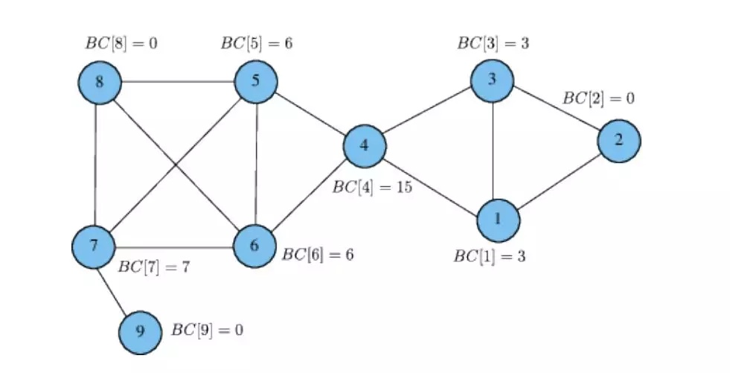
3.Simulation
  Closeness Centrality (CC)[14]
    connected graph
Notes:
接近中心性算法：通过计算节点与网络中其他所有节点的距离的平均值，来衡量节点的重要性。
一个节点到其他节点的平均距离越短，其对网络的贡献就越大，地位就越高。
但其应用存在一定的局限性，就是只适用于连通网络，如果对于不连通网络，可以有预先做一些假设予以规避。
在计算的时候，一个节点到达其他节点的难易程度，也就是到其他所有结点距离的平均值的倒数，因此值越大的节点其地位也越高。

Slide 18
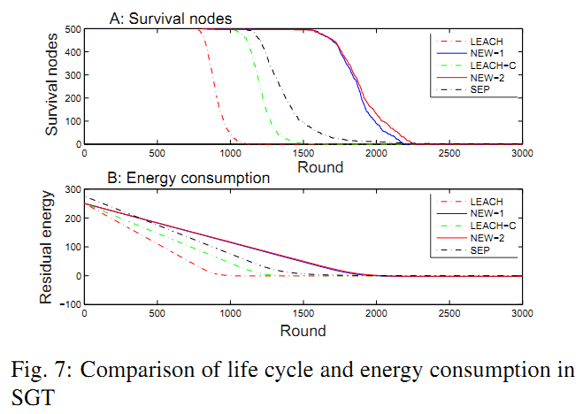
3.Simulation
4 sub-regions by Spectral Graph Theory
  The new plan gives maximum network life time and minimum energy consumption amongst all protocols.

Slide 19
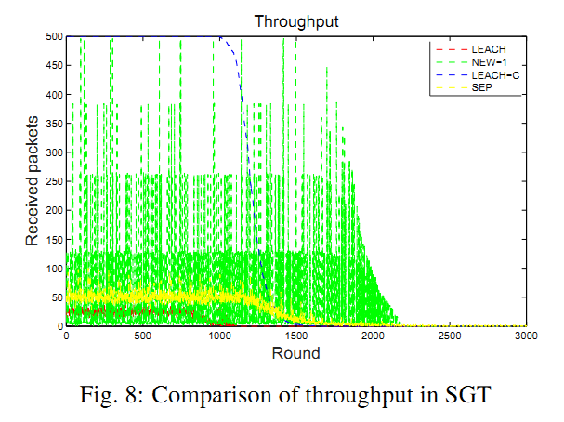
3.Simulation
4 sub-regions by Spectral Graph Theory
  The new plan gives superior throughput amongst all protocols.

Slide 20
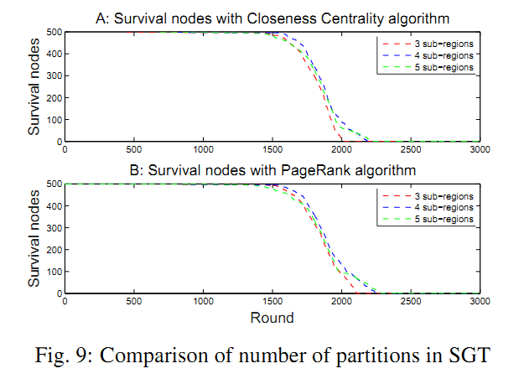
3.Simulation
3 to 5 sub-regions by Spectral Graph Theory
  the performance of 4 partitions is more better
  partition equilibrium

Slide 21
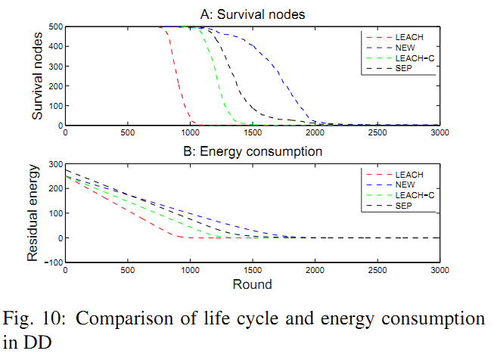
3.Simulation
4 sub-regions by Density and Distance
  The new plan still gives maximum network life time and minimum energy consumption amongst all protocols.

Slide 22
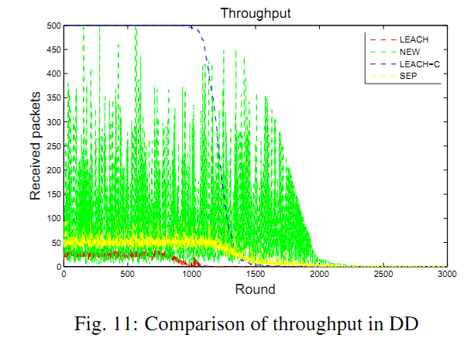
3.Simulation
4 sub-regions by Density and Distance
  The new plan gives superior throughput amongst all protocols.

Slide 23
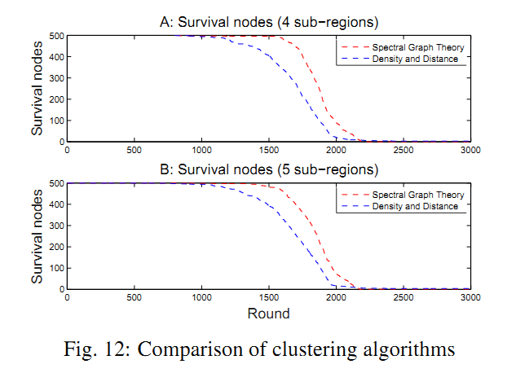
3.Simulation
Compare the two clustering algorithms
  The performance of Spectral Graph Theory is more better
  Reasons are:
    DD algorithm has the more strict prerequisites
    DD algorithm is based on density distribution

Slide 24
3.Simulation
The new protocol has a better performance of the network life cycle and throughout .
clustering algorithm
  uniform partition
  shorten the communication distance
  reduce the frequency of communication
sorting algorithm
  avoiding undue data overhead

Slide 25
4.Conclusions
Three-layer structure based network structure
Apply in the large size network
Data process

Slide 26
5.Future Works
In future, we will carry our work
  Multi-hop
  Multi-path
  QoS

Slide 27
Thanks

